Slide 1








CHÀO MỪNG CÁC CON
ĐẾN VỚI TIẾT HỌC
ĐẠO ĐỨC

Slide 2










BÀI
THỰC HÀNH
KĨ NĂNG GIŨA KÌ II

Slide 3
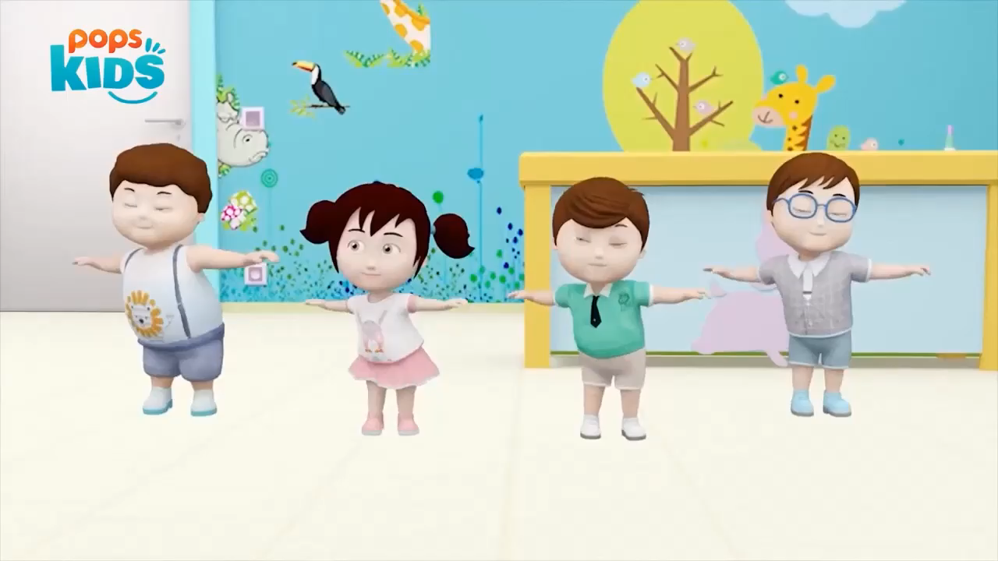

Slide 4

+ Bài hát em vừa nghe nhắc nhở các em điều gì?
+ Khi tự hoàn thành việc của mình giúp các em điều gì?
+ Bài hát đó thuộc chủ đề nào mà các em đã từng học?

Slide 5
Hoạt động 1: Trò chơi
“Nhìn hành động, đoán việc làm”

Slide 6
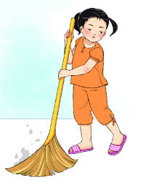
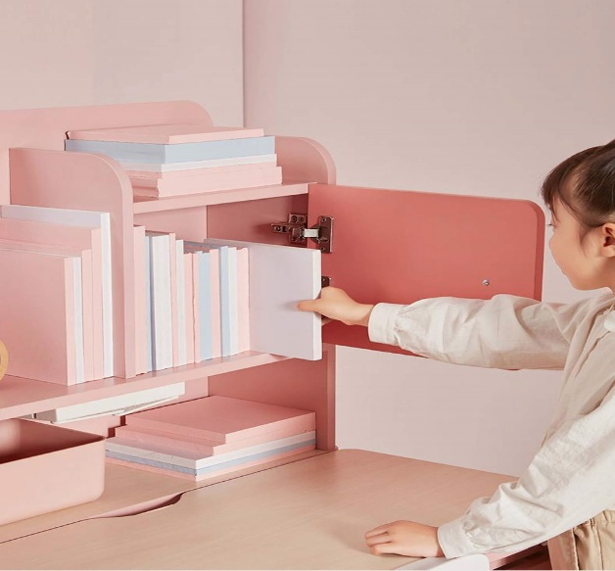
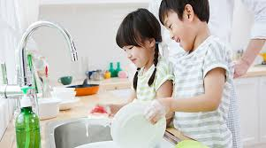

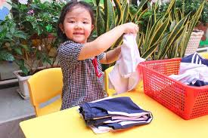

Slide 7
- HS liên hệ bản thân về những việc đã thực hiện tốt và chưa tốt.

Slide 8
Em cần tự giác làm việc của mình để không làm phiền người khác, mang lại niềm vui cho mình và được mọi người quý trọng.

Slide 9
Hoạt động 2: Xử lý tình huống

Slide 10
- Tình huống: Hôm nay, Minh đến sớm và nhặt được quyển truyện tranh của ai đó để quên trong ngăn bàn. Đây là quyển truyện tranh rất đẹp mà Minh đã thích từ lâu. Minh nên làm gì với quyển truyện đó?

Slide 11

+ Xử lí: Minh nên hỏi các bạn trong lớp xem ai để quên và trả lại cho bạn. Nếu muốn đọc truyện thì sau đó sẽ hỏi mượn bạn.

Slide 12
Hoạt động 3: Kể chuyện theo tranh

Slide 13
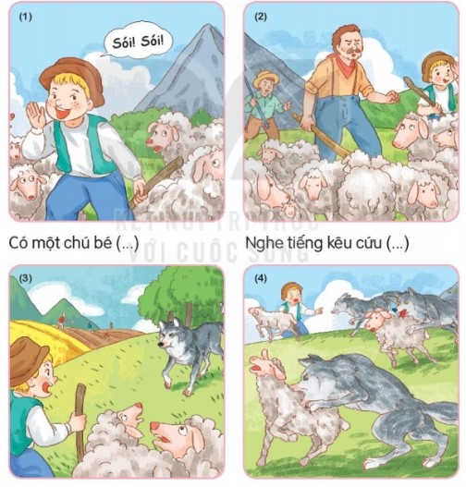

6
Quan sát tranh và kể lại câu chuyện Chú bé chăn cừu.
Có một chú bé…..
Nghe tiếng kêu cứu…..
Rồi một hôm…..
Thế là…..

Slide 15



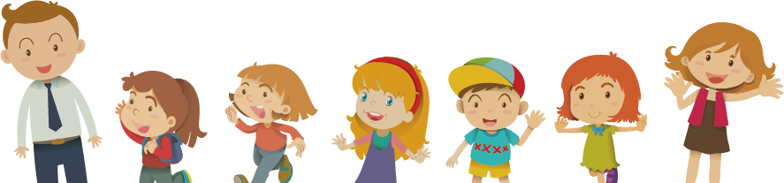


Xin chào và
hẹn gặp lại các con!

